Slide 1

Archimédův zákon
Tematická oblast | Fyzika
Datum vytvoření | 30.7.2012
Ročník | Sedmý - sekunda
Stručný obsah | Archimédův zákon – teorie a příklady
Způsob využití | Opakování učiva a procvičení na příkladech
Autor | Mgr. Albert Vacek
Kód | VY_32_INOVACE_26_FVAC13
Gymnázium a Jazyková škola s právem státní jazykové zkoušky Zlín

Slide 2
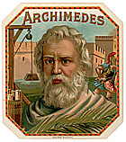
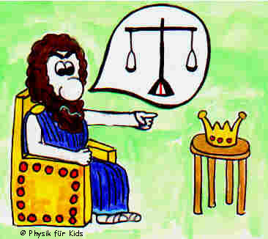
Archimédův zákon
Co vlastně objevil Archimédes ?
Co bylo jeho úkolem ?

Slide 3
Na těleso ponořené do kapaliny působí
její velikost se rovná
svisle vzhůru vztlaková síla,
F_{vz}
tíze kapaliny o stejném objemu V jako je ponořená část tělesa.
F_{vz}
F_{vz}
= V ϱ g
(N)
F_{G}

Slide 4
Jak se bude chovat těleso v kapalině když hustota kapaliny
klesne ?
Co se změní ?
F_{vz}
F_{G}
F_{vz}
F_{G}

Slide 5
Jak se bude chovat těleso v kapalině když hustota kapaliny
stoupne ?
Co se změní ?
F_{vz}
F_{vz}
F_{G}
F_{G}

Slide 6
Jak velká vztlaková síla působí na těleso o objemu 2 litry a hmotnosti 1 kg ?
m = 1 kg
g = 10 N/kg
V = 2 l = 0,002 m³
a) Ve vodě o hustotě 1000 kg/m³
F_{vz} = V ϱ g = 0,002.1000.10 = 20 N
Na těleso ve vodě působí vztlaková síla 20N.
b) V lihu o hustotě 800kg/m³
F_{vz} = V ϱ g = 0,002.800.10 = 16 N
Na těleso v lihu působí vztlaková síla 16N.

